Slide 1
KHỞI ĐỘNG

Slide 2
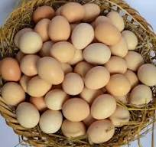
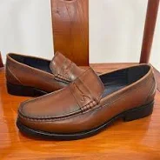
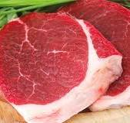
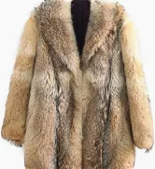
Em hãy kể tên một số sản phẩm của chăn nuôi
mà em biết?
Một số sản phẩm của chăn nuôi:
- Thịt lợn
- Trứng
- Áo lông cừu
- Sữa

Slide 3
CHỦ ĐỀ 2. CHĂN NUÔI VÀ THỦY SẢN
BÀI 9. GIỚI THIỆU CHUNG VỀ CHĂN NUÔI

Slide 4
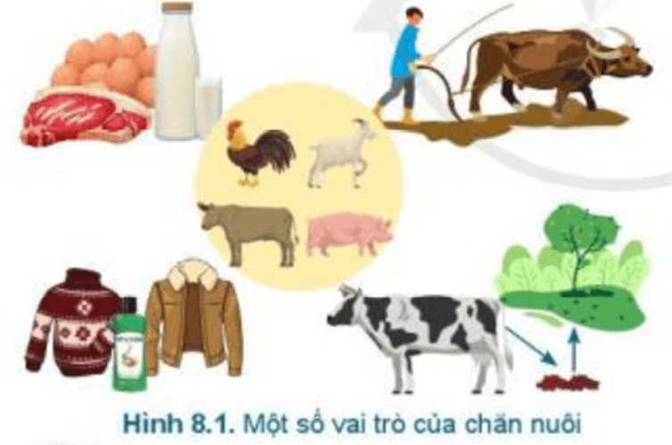
Em hãy quan sát Hình 8.1 và hoạt động nhóm
? Nêu một số vai trò của chăn nuôi?

Slide 5
m hãy quan sát Hình 8.1 và nêu một số vai trò của chăn nuôi?
Vai trò của chăn: nuôi - Cung cấp thực phẩm
- Cung cấp nguyên liệu cho công nghiệp chế biến
- Cung cấp sức kéo, phân bón
- Tạo việc làm cho người lao động

Slide 6
? Em hãy cho biết những lợi thế phát triển chăn nuôi của nước ta?
Những lợi thế phát triển chăn nuôi của nước ta:
- Nhu cầu trong nước và thế giới về sản phẩm chăn nuôi ngày càng tăng
- Liên kết doanh nghiệp trong và ngoài nước ngày càng mở rộng
- Công nghệ cao trong chăn nuôi được đầu tư và áp dụng nhiều.
- Người dân cần cù, ham học hỏi vầ thường xuyên cập nhật kiến thức mới về chăn nuôi.

Slide 7
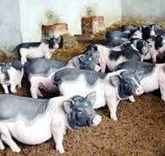
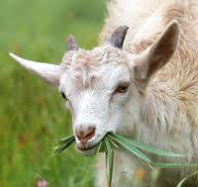
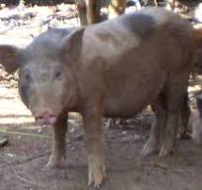
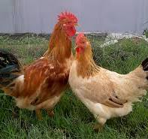
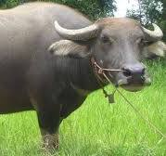
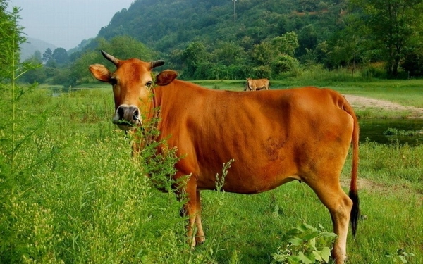
Em hãy quan sát vật nuôi bản địa và thảo luận nhóm nêu đặc điểm của từng loại vật nuôi?

Slide 8
? Em hãy cho biết tên, đặc điểm của một số vật nuôi bản địa.

Slide 9
Lợn Móng Cái: thân và cổ ngắn, tai nhỏ, lưng võng và bụng xệ, có khoang trắng giữa hai bên hông.

Slide 10
Lợn Sóc: cơ thể nhỏ, mõm dài và nhọn, da dày mốc, lông đen dài, chân nhỏ đi bằng móng.

Slide 11
Gà Ri: lông vàng, nâu, tầm vóc nhỏ, dáng thanh gọn, chân có hai hàng vảy xếp hình mái ngói.

Slide 12
Trâu Việt Nam: vạm vỡ, bụng lớn, toàn thân đen với vài đốm trắng, đầu nhỏ, sừng dài và tai nhỏ.

Slide 13
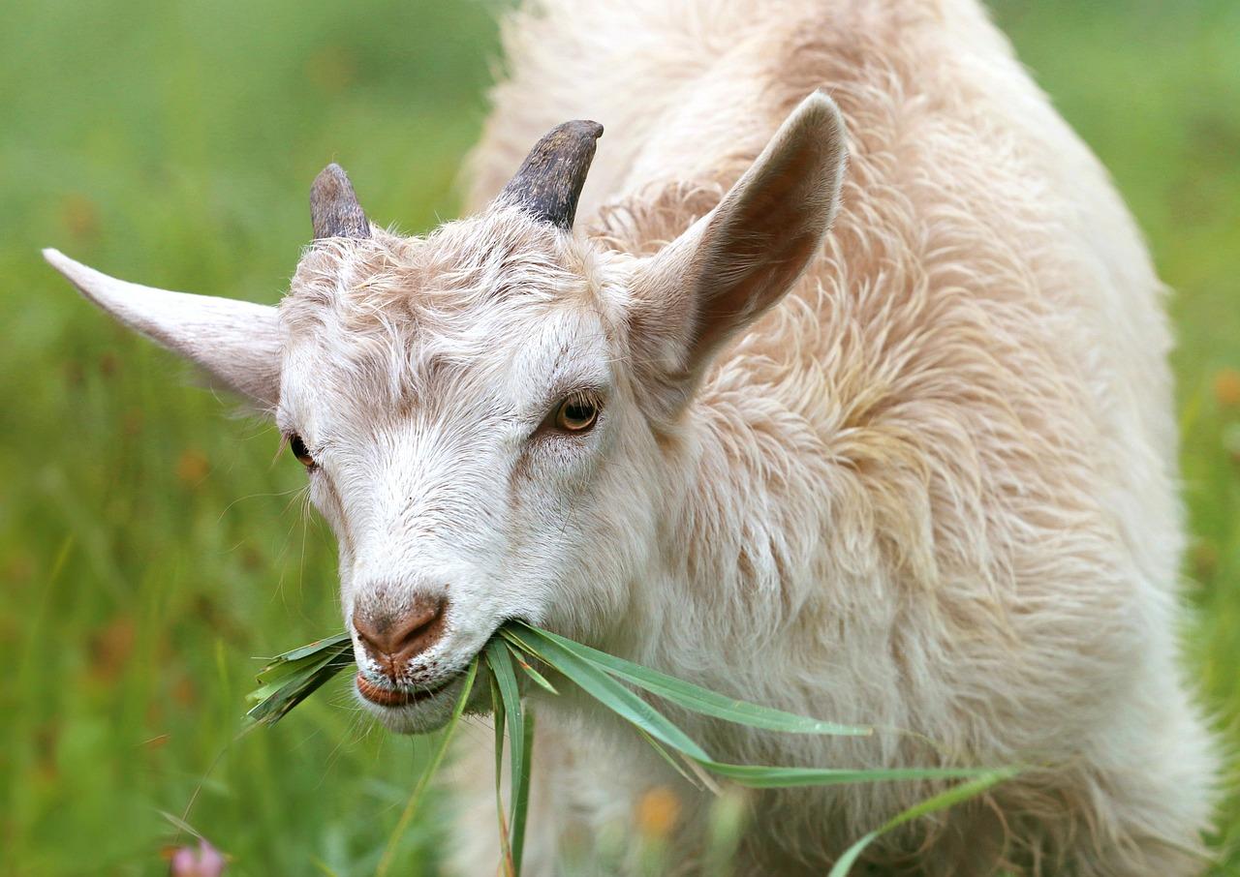
Dê cỏ: màu lông đa dạng, tầm vó nhỏ

Slide 14
Bò vàng: lông màu nâu vàng, u vai nổi, tầm vóc nhỏ

Slide 15
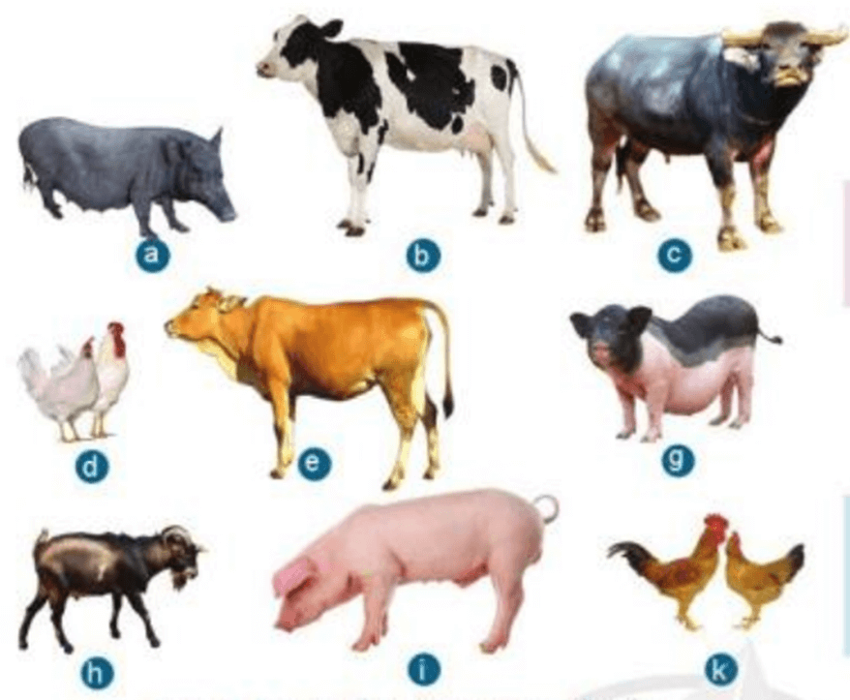
Hãy quan sát các loại vật nuôi trong Hình 8.2 và gọi tên chúng?
Hãy quan sát các loại vật nuôi ngoại nhập

Slide 16
Hãy quan sát các loại vật nuôi trong Hình 8.2 và gọi tên chúng?
BT. Hãy nêu tên và đặc điểm một số loại vật nuôi ngoại nhập

Slide 17
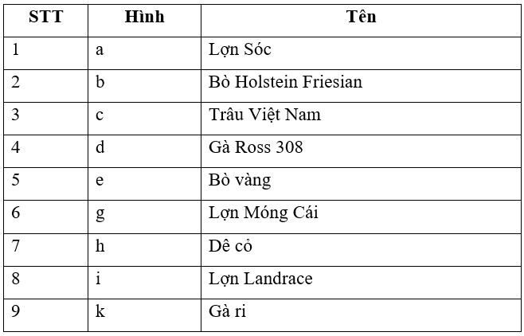

Slide 18
VẬN DỤNG
BT 1 :Em hãy kể tên một số loại vật nuôi ở địa phương em và nêu những lợi ích của chúng?
BT 1:Địa phương em có những lợi thế nào để phát triển chăn nuôi?
BT 3: Trong các loại vật nuôi kể trên, loại nào được nuôi phổ biến ở địa phương em?

